Slide 1

Politiche formative per il management professionale
Carlo Signorelli
Ordinario di Igiene e Sanità pubblica
Direttore Scuola di Specializzazione in Igiene e Medicina Preventiva

Slide 2
IL MANAGEMENT SANITARIO OGGI
Ruolo cruciale per gli obiettivi di qualità ed efficienza
Orientamento al risultato
Forte collegamento con i decisori sanitari

Slide 3
LE DIFFICOLTA’ DI CONTESTO
La complessità dell’organizzazione
Le tensioni economiche
La limitazione temporale del mandato
La micro conflittualità permanente

Slide 4
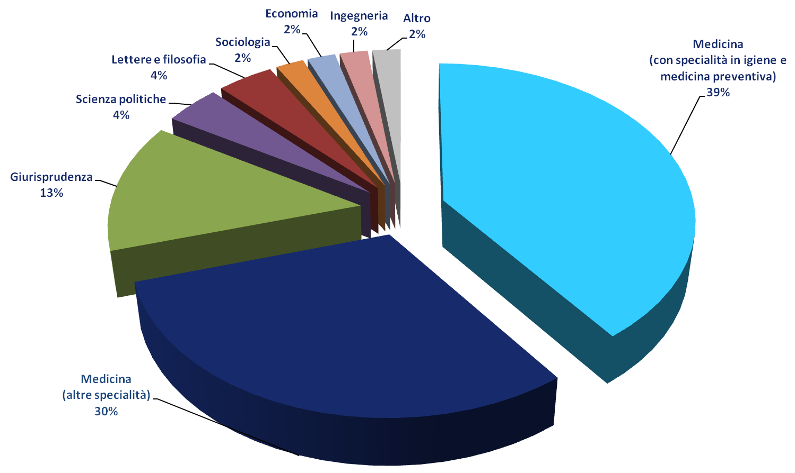
BACKGROUND DEI DIRETTORI GENERALI
TITOLI DI STUDIO DG
AZIENDE SANITARIE ITALIANE
(anno 2013, fonte rapporto OASI)

Slide 5
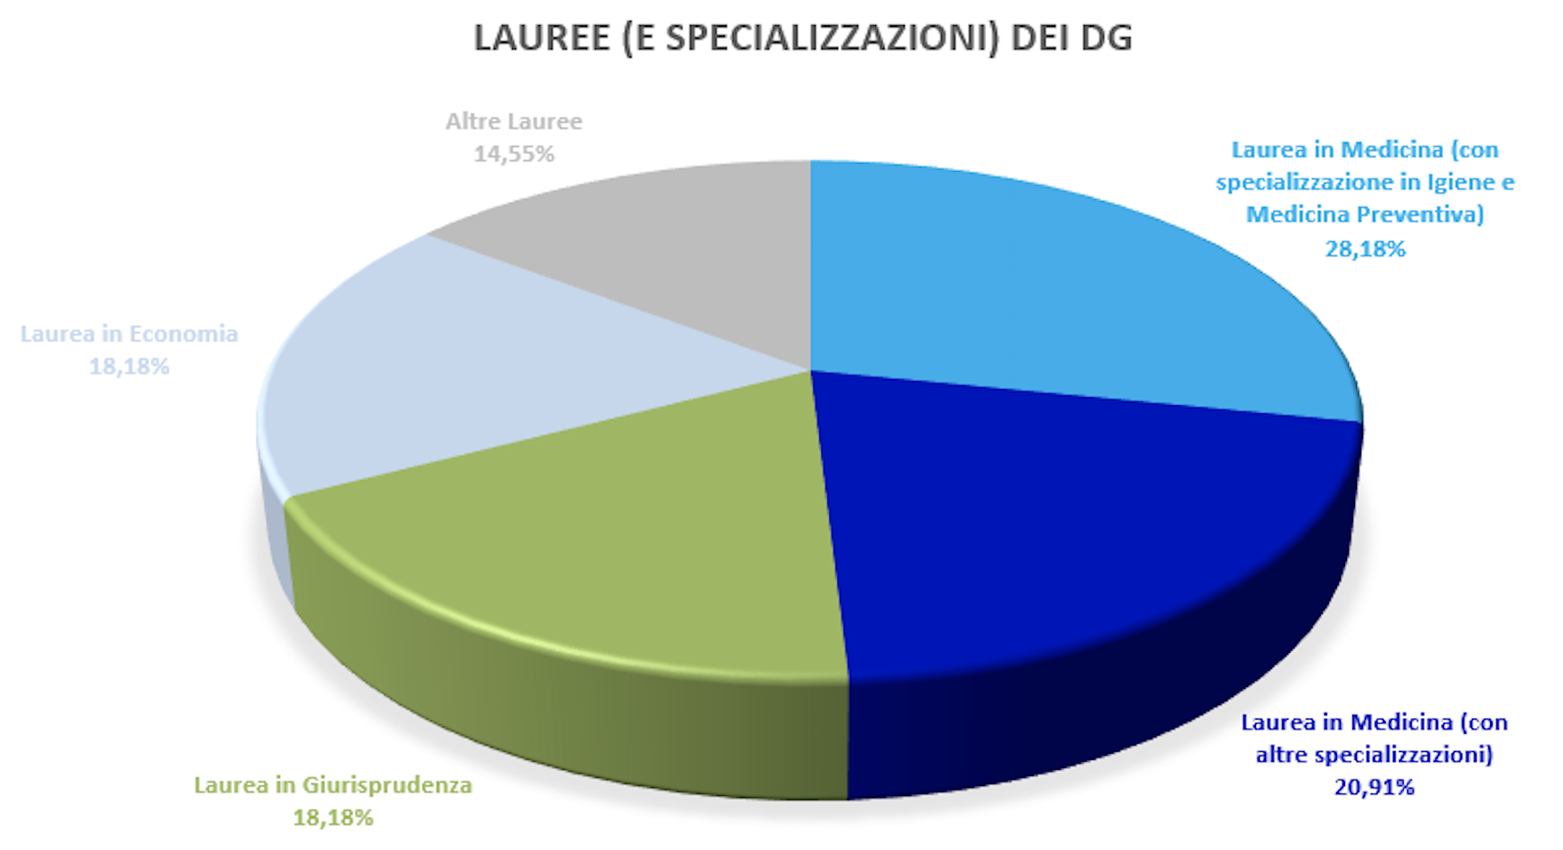
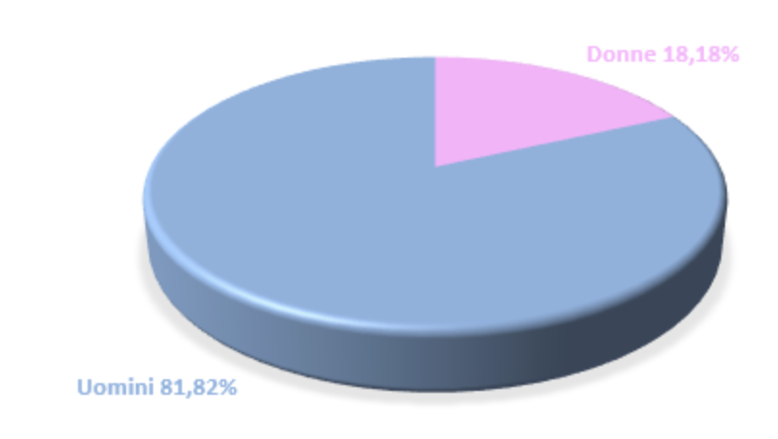
BACKGROUND DEI DIRETTORI GENERALI
Quadro lauree sempre variegato
Meno medici e più economisti
Oltre la metà dei medici DG ha la specialità in igiene e medicina preventiva
Maschi predominanti (82%)
TITOLI DI STUDIO DG
AZIENDE SANITARIE ITALIANE
(anno 2018, ns. dati non pubblic.)

Slide 6
COME CAMBIA LA SANITA’
La sanità del XX secolo | La sanità del XXI secolo
Centrata sui medici | Centrata sui pazienti (soggetti attivi)
Ospedale-centrico | Integrazione ospedale-territorio-MMG
Lavoro individuale | Lavoro di gruppo
Focalizzata sull’efficienza | Focalizzata su valore e sprechi
Sfide affrontate con la crescita | Sfide affrontate con la trasformazione
Mod da: J.A. Gray, W. Ricciardi Better value health care, 2008

Slide 7
I DIVERSI LIVELLI DI MANAGEMENT
La Direzione generale
La Direzione sanitaria
La Direzione dipartimentale
La Direzione delle Strutture Complesse e Semplici

Slide 8

Servono più doti di Leadership…
“Leadership is the capacity to translate vision into reality”
Warren G. Bennis
[La leadership è la capacità di tradurre la visione in realtà].
“IL MANAGER GESTISCE, IL LEADER ISPIRA”

Slide 9

L'elenco dei 758 nuovi aspiranti Direttori Generali
E' stato pubblicato dal Ministero della Salute l'elenco dei soggetti idonei alle Direzioni generali delle Aziende Sanitarie. Si tratta di 758 aspiranti e quasi tutti quelli in carica di cui 209 donne (27,6%). La procedura ha seguito la riforma del 2016 che ha centralizzato gli elenchi di idonei con l'obiettivo di raggiungere alti livelli di managerialità in tutte le circa 250 aziende. Questo il commento del Ministro della Salute Beatrice Lorenzin: “Si realizza una riforma epocale che ha l’obiettivo di riequilibrare i rapporti tra il vertice politico regionale e la governance delle aziende sanitarie, al fine di slegare, in particolare, la nomina dei direttori generali dalla “fiducia politica” per agganciarla a una valutazione di profilo esclusivamente tecnico".

Slide 10
LE POLITICHE FORMATIVE
Il corso di laurea in medicina e chirurgia
Le Scuole di specializzazione
I Master specifici
I corsi di formazione manageriale
I corsi di rivalidazione manageriale

Slide 11
NOZIONI COMUNI
Sensibilizzazione ai temi di organizzazione e programmazione sanitaria
La valutazione degli esiti
La lettura corretta dei dati epidemiologici
L’importanza della comunicazione

Slide 12
IL RUOLO DELl’universita’
Insegnare i concetti esposti nei corsi di laurea e nelle Scuole di specializzazione
Promuovere Master specifici
Incentivare i progetti di ricerca su questi temi
Creare sinergie su temi formativi con Aziende Sanitarie e Organi regionali

Slide 13

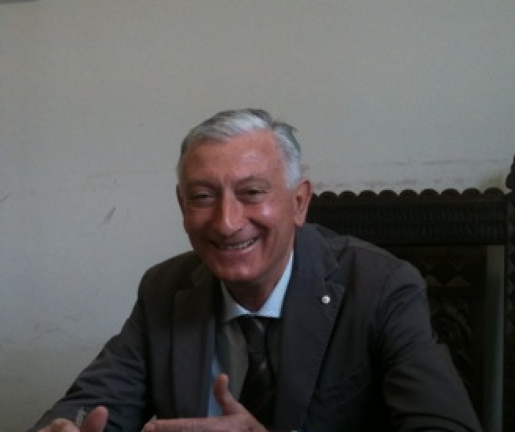
LA RISPOSTA di parma
Centro Universitario di Formazione e Ricerca su organizzazione, qualità e sostenibilità dei sistemi sanitari

Slide 14

GRAZIE PER L’ATTENZIONE

